Slide 1
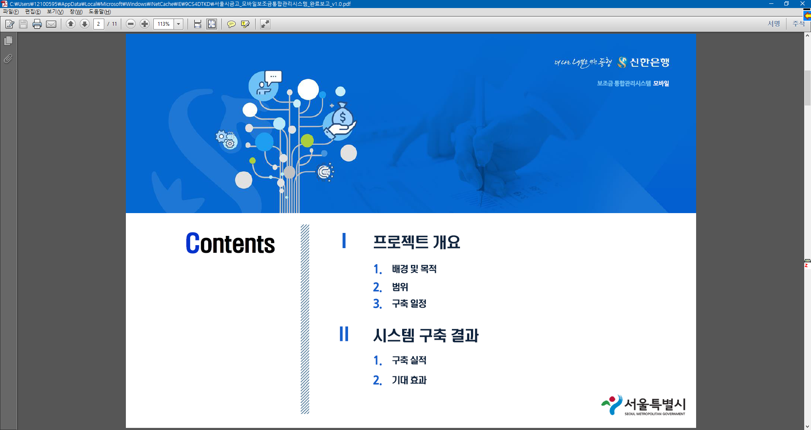
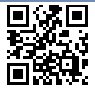

’21년도 서울시 청년월세지원사업
신한은행 안내문
통장 및 체크카드 신규 방법
청년월세지원사업 통장과 카드는 신한은행 모바일 앱 SoL에서만 신규가 가능합니다. (영업점 방문 개설 불가)
☞ 통장명 : 『신한 청년 DREAM 통장 (서울시)』 / 카드명 : 『신한플러스멤버십체크카드(서울시)』
기존 보유한 통장은 해당 상품으로 전환이 불가하며, 다른 상품으로는 서울시에 자동으로 계좌 등록이 되지 않으니
꼭! 해당 상품으로 신규 부탁드립니다.
신규 절차
1
2
3
신한 SoL 앱 설치
통장신규발급
카드 발급
앱스토어 설치
① QR코드 스캔
② 통장신규 클릭
통장 신규 완료시
카드 발급으로 연결
회원가입 진행.
회원가입시 로그인방식은
간편비밀번호
등록을 추천.
신한 청년 DREAM 통장과 연결된
전용 체크카드 발급시 GS25 5,000원
상품권 증정합니다
‘전용 체크카드 발급하기’를 클릭하여
카드를 발급해 보세요.
다음
업무 FAQ
한도제한계좌 보유자라 신규가 되지 않아요
대포통장 개설방지 제도에 의거 금융기관에서 입출금 통장을 신규하면 ‘한도제한계좌’로 신규가 됩니다.
청년월세지원사업은 한도제한계좌로 사용하시는데 불편함은 없지만,
금융기관 당 한도제한계좌는 1개만 보유가 가능합니다.
기존에 신한은행에 한도제한계좌를 보유중이면 기존 계좌를 해지하고 청년월세통장을 신규하셔야 합니다.
신한은행 계좌 보유자
한도제한계좌 보유
한도제한계좌 해지 후 SoL앱을 통해 계좌 신규
일반계좌만 보유
SoL앱을 통해 계좌 신규
신한은행 계좌 미보유자
SoL앱을 통해 계좌 신규
가까운 신한은행 영업점 방문하여 해지,
한도제한계좌를 모바일로 신규한 계좌면 SoL앱에서 해지 가능
(메뉴 – 관리 – 입출금 – 계좌해지)
전용 콜센터 운영 ☎ 02-6023-8530

Slide 2
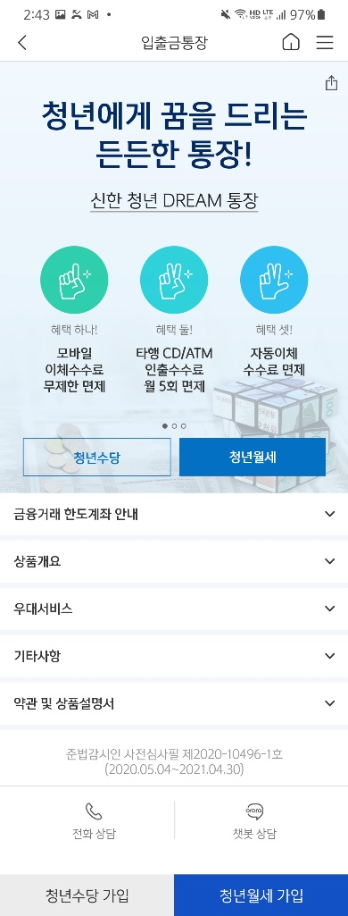
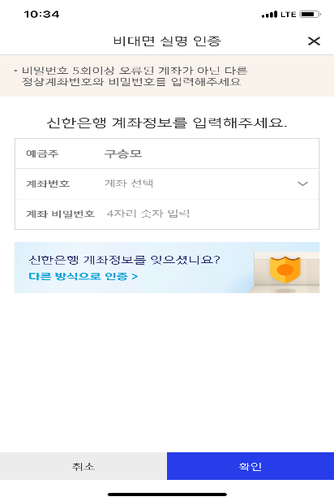
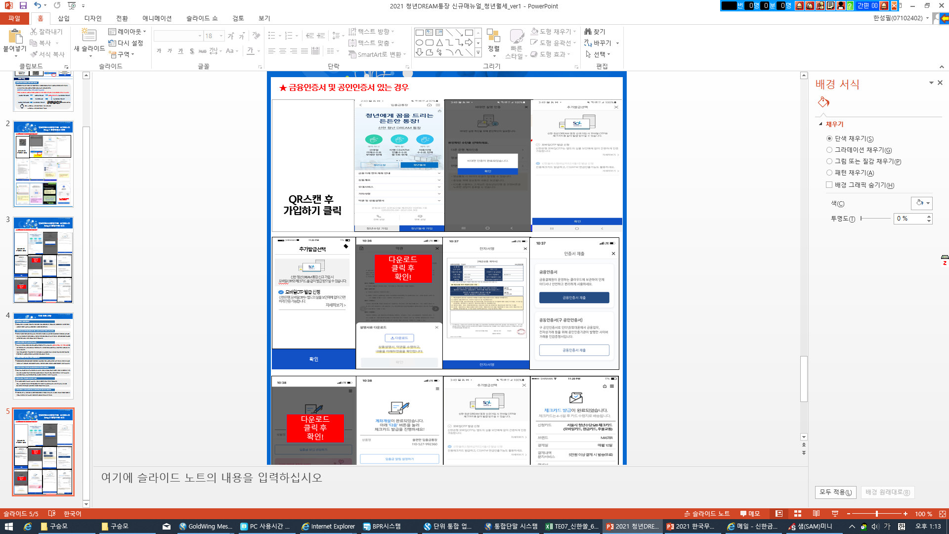
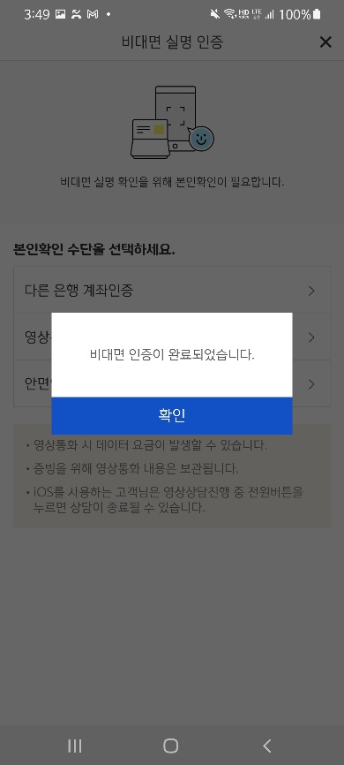
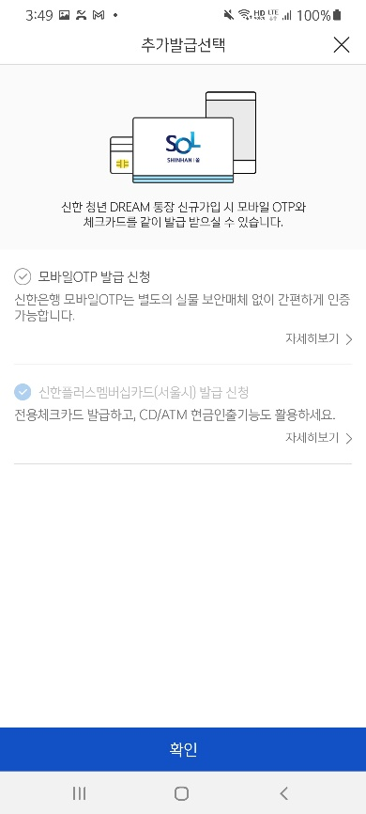



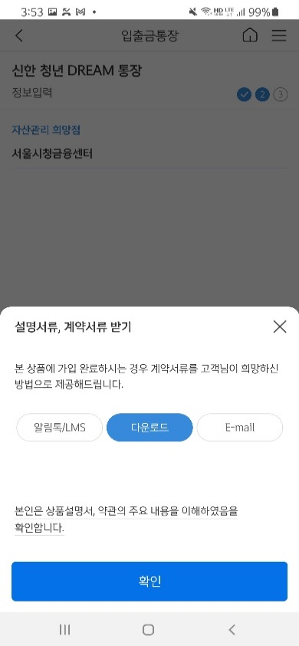
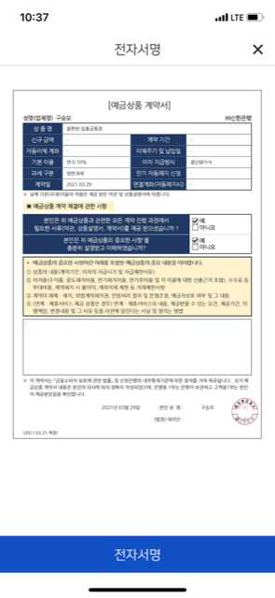
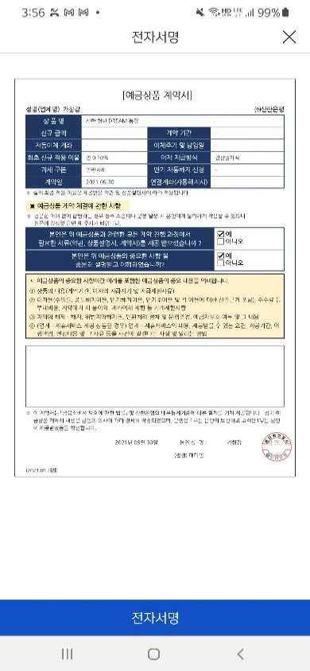
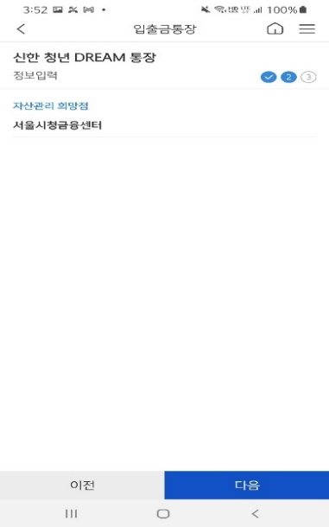
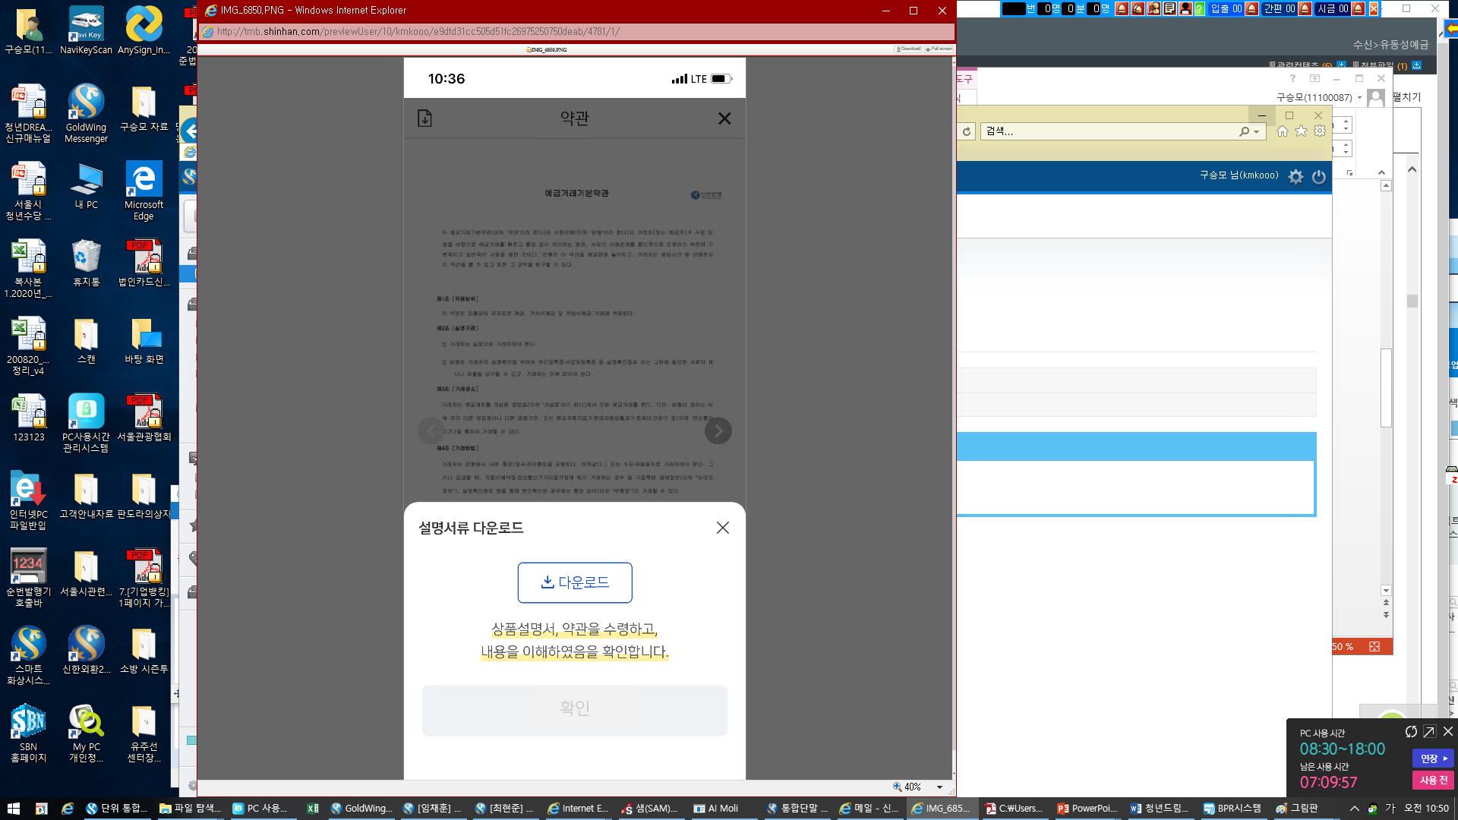
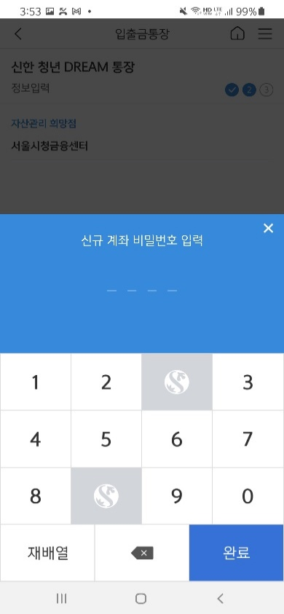
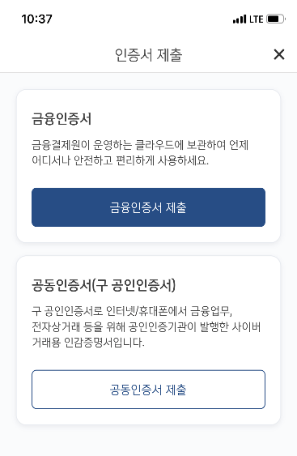

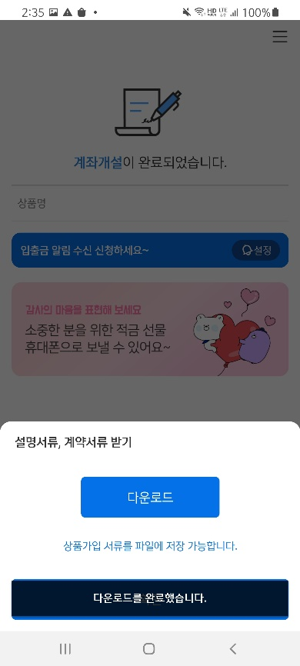
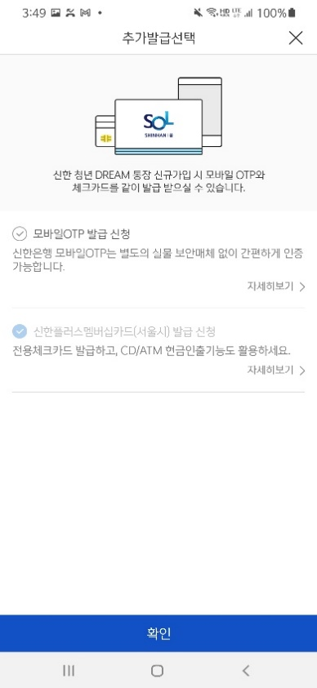
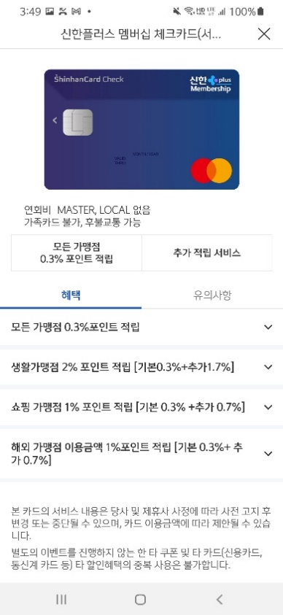
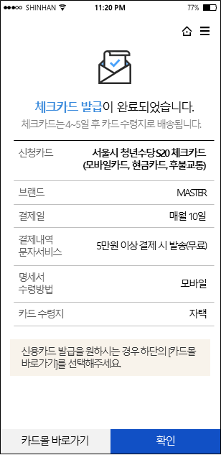
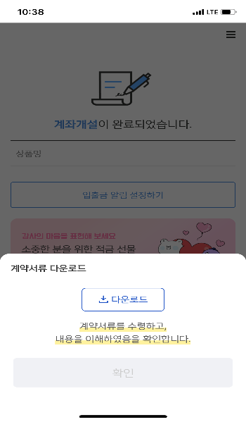
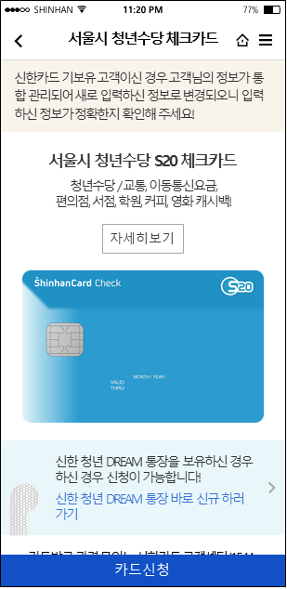
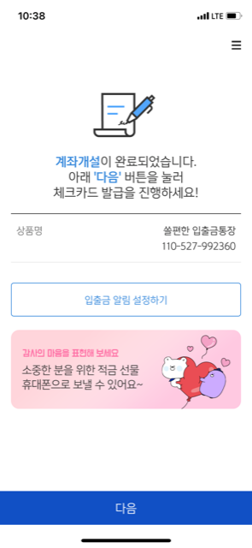
청년DREAM통장/카드 신규매뉴얼
Setp.2 통장/카드 신규
★ 통장 신규 및 카드 발급 진행
입출금 통장
SHINHAN
11:20 PM
77%
청년에게 꿈을 드리는
든든한 통장!
다른방식으로
인증 클릭!
①타행계좌
②영상통화
신한 청년 DREAM 통장
혜택 하나!
혜택 둘!
혜택 셋!
모바일
이체수수료
무제한 면제
타행 CD/ATM
인출수수료
월 5회 면제
자동이체
수수료 면제
가입하기
금융거래 한도계좌 안내
상품개요
우대서비스
QR스캔 후
가입하기 클릭
기타사항
약관 및 상품 설명서
준법감시인 사전심사필 제
전화 상담
orora
챗봇 상담
AR브로셔
가입하기
SHINHAN
11:20 PM
77%
추가발급선택
다운로드
클릭 후
확인!
신한 청년 DREAM 통장 신규 가입 시
모바일 OTP와 체크카드를 같이 발급 받으실 수 있습니다.
모바일OTP 발급 신청
신한은행 모바일OTP는 별도의 실물 보안매체 없이 간편하게 인증 가능합니다.
자세히보기 >
서울시 청년수당 S20 체크카드 발급 신청
전용체크카드 발급하고, CD/ATM 현금인출기능도 활용하세요.
자세히보기 >
확인
다운로드
클릭 후
확인!
신한플러스 멤버십 체크카드

Slide 3
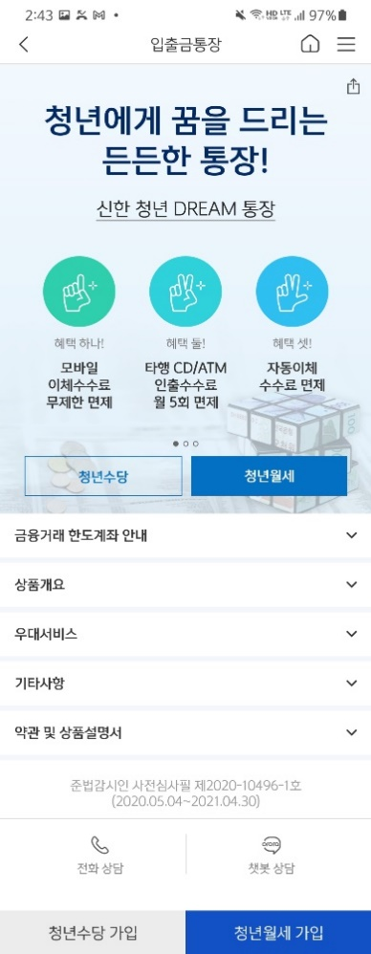
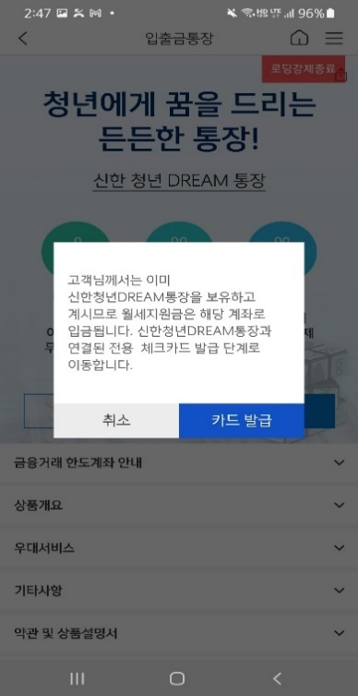
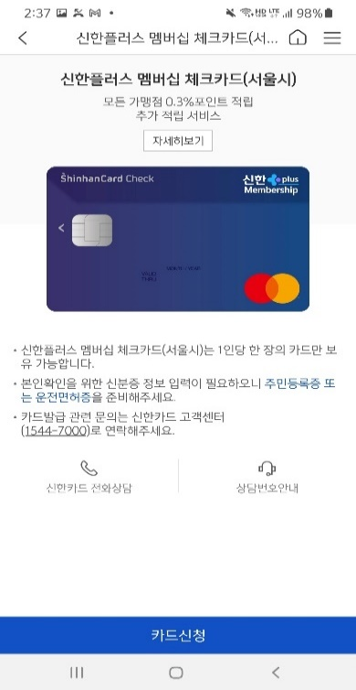
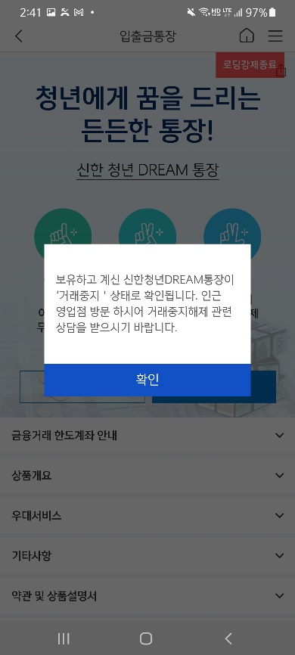
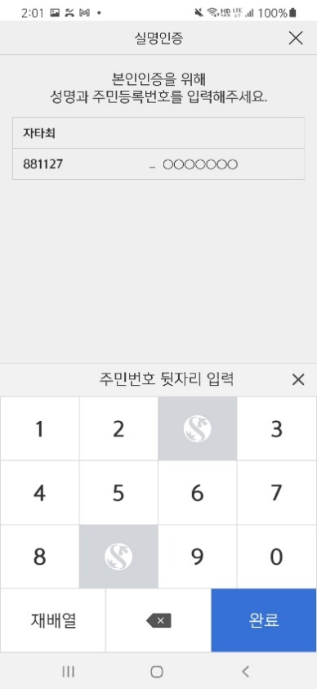
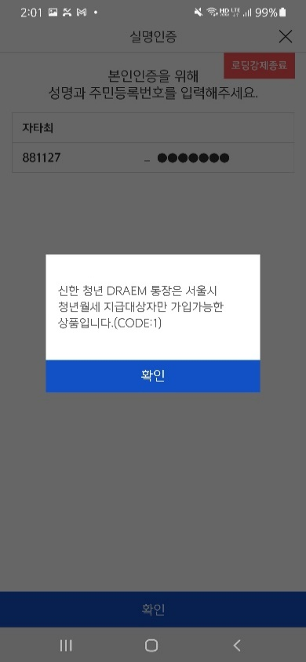
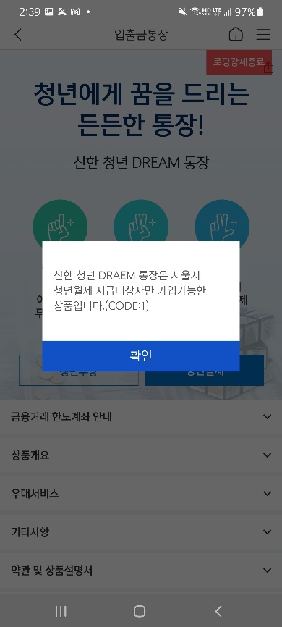
 |  | 청년DREAM 미보유 시(NEW CIF) |  |  | 청년DREAM 보유 시
* 청년DREAM 보유 시 알럿 노출 확인
 |  | >1인1계좌 안내 팝업 |  |  | >보유 계좌가 '거래중지'중일 경우 안내 팝업
 |  |  |  | >카드발급 선택 시
청년DREAM통장/카드 신규매뉴얼
Setp.2 통장/카드 신규
★ 청년 DREAM 통장 기 보유 고객 알림
기보유 고객
카드발급선택시
보유계좌 거래중지인 경우
★ 청년월세지원대상이 아닐 경우

Slide 4
주요 질의 사항
0. 금융인증서 / 공인인증서?
금융소비자법 시행으로, 계좌신규시 공인인증서 또는 금융인증서가 필요합니다. 안드로이드 / 아이폰 기종에 상관없이 빠르게 호환가능한 금융인증서 사용을 권장 드립니다.
1. 압류/개인회생/ 전기통신금융사기 등의 사유로 본인명의 계좌가 불가합니다..
대리인 명의로 계좌개설을 진행합니다. 지정 대리인 명의로 청년월세계좌 개설은 모바일 앱을 통해 불가하므로 서울시청년월세지원센터 (☏1833-2030)에 문의하여 대리인 등록 후 대리인이 직접 모바일로 신규 하시면 됩니다. 대리인도 금융거래한도제한계좌 적용 받으니 사전에 충분한 양해가 필요합니다.
2. 한도제한계좌를 이미 보유하고 있습니다.
신한 청년 DREAM 통장(서울시)을 한도제한계좌로 신규 할 수 있습니다. 한도제한계좌는 1인 1계좌 보유이므로, 기존계좌 해지 후 진행해주세요. 기존계좌 해지 시 어려운 점은 신분증 지참 후 인근 지점에 방문하여 해결
하실 수 있습니다.
만약, 기존 보유계좌가 “정상계좌”이면 비대면으로 청년수당통장 개설시 에러없이 정상 진행 되며 정상계좌
(기존계좌)1개, 한도제한계좌(청년수당계좌)1개를 보유하게 됩니다.
3. 한도제한계좌가 신규 되는 이유는 무엇인가요?
대포통장근절을 목적으로 금융거래목적증빙 강화제도에 따라 한도제한계좌가 신규 됩니다. 비대면 이체한도 30만원, 창구 인출한도 100만원으로 제한되나, 체크카드 사용은 100만원 초과도 자유롭게 사용 가능합니다.
4. 모바일 신규시 “대상자가 아닙니다“ 오류
1번 항목 중 개인회생/ 전기통신금융사기의 경우일 가능성도 있습니다. 해당 케이스에는 서울시청년월세
지원센터를 통해 대리인 지정 절차를 밟고 대리인 명의로 계좌신규 진행 합니다. 또는 대상자 해당 여부를
서울시청년월세지원센터 (☏1833-2030)에 문의해 주시기 바랍니다.
5. 기존 계좌에서 서울시복지재단의 청년두배/꿈나래 적금 이체 중입니다.
기존계좌가 정상인 경우 유지하여 사용하면 되며, 금융거래한도계좌의 경우 기존계좌 해지 후, 새로 만든 청년드림계좌로 자동이체계좌를 변경합니다. 청년두배 / 꿈나래 적금의 자동이체계좌는 영업점에서만 가능하며, 인근영업점 방문하여 진행하시면 됩니다. (복지재단 별도 통지 불요)
6. 별도로 진행하는 이벤트는 없나요
금번 청년월세통장 가입기간 중 계좌와 연결된 전용체크카드를 발급하시거나, 다른 은행 계좌 조회하기를
신규 등록하신 경우 각각 GS편의점 5,000원 상품권과 스타벅스 아메리카노를 드립니다.

